Slide 1
بنام ایزد هستی

Slide 2
درس: فناوری اطلاعات
استاد: سرکار خانم قنبری
دانشجو: عابدینی
تاریخ 94/10/03

Slide 3
موضوع تحقیق :
تاثیر فناوری بر رشته عکاسی

Slide 4
فهرست:
معرفی برخی از دوربین های عکاسی قدیمی (آنالوگ)
آشنایی مختصر با عکاسی
آشنایی با انواع شاخه های عکاسی
چند نکته درباره عکاسی
آشنایی مختصر با دوربین های دیجیتال
تاثیر فناوری و تکنولوژی بر عکاسی

Slide 5
معرفی برخی از دوربین های عکاسی قدیمی (آنالوگ)
دوربین های Larg Format قالب بزرگ
دوربین های Polaroid چاپ سریع
دوربین های 6 X 9 سانتیمتر (120 )
دوربین های 135 میلیمتری
دوربین های 110 میلیمتری

Slide 6
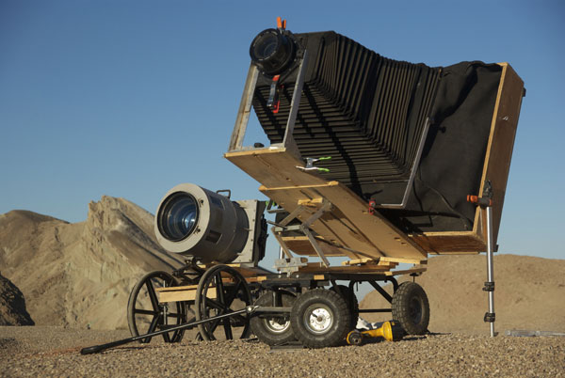
Larg Format

Slide 7
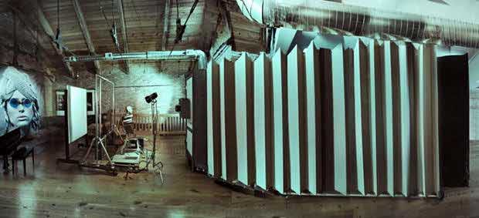

Slide 8
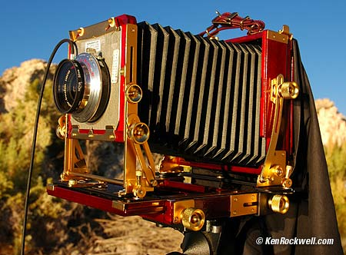

Slide 9
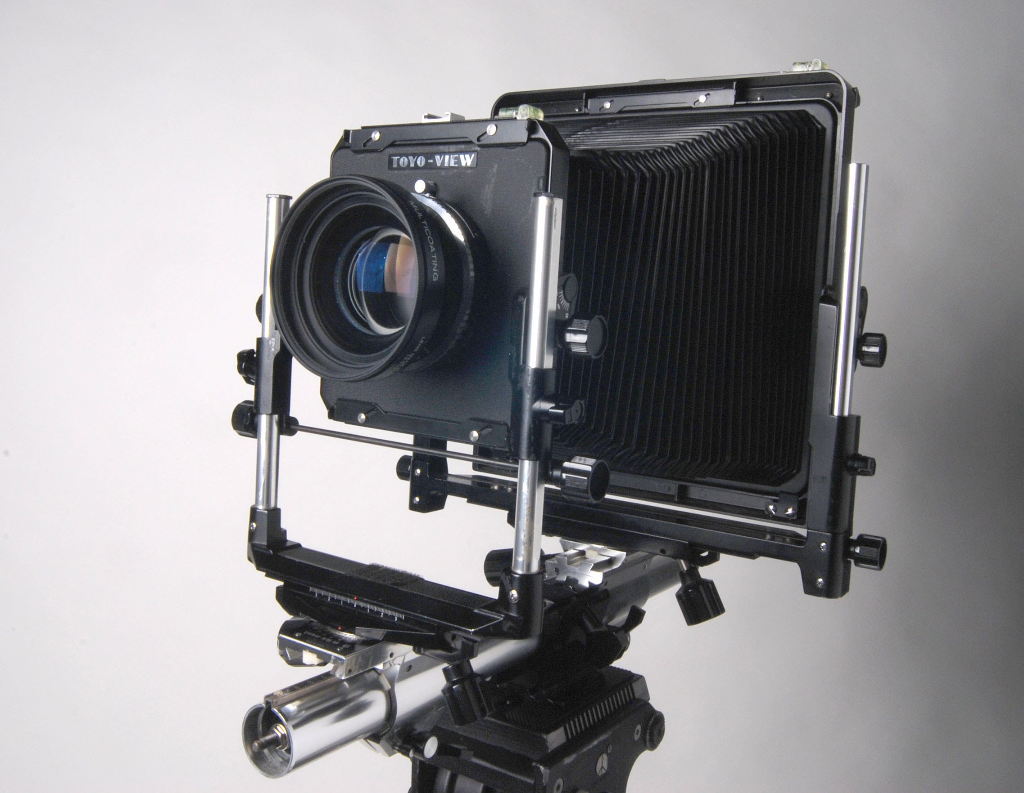

Slide 10
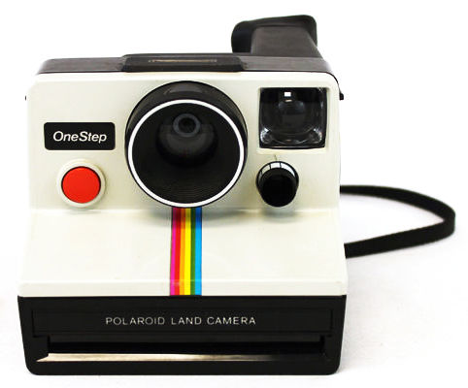

Slide 11
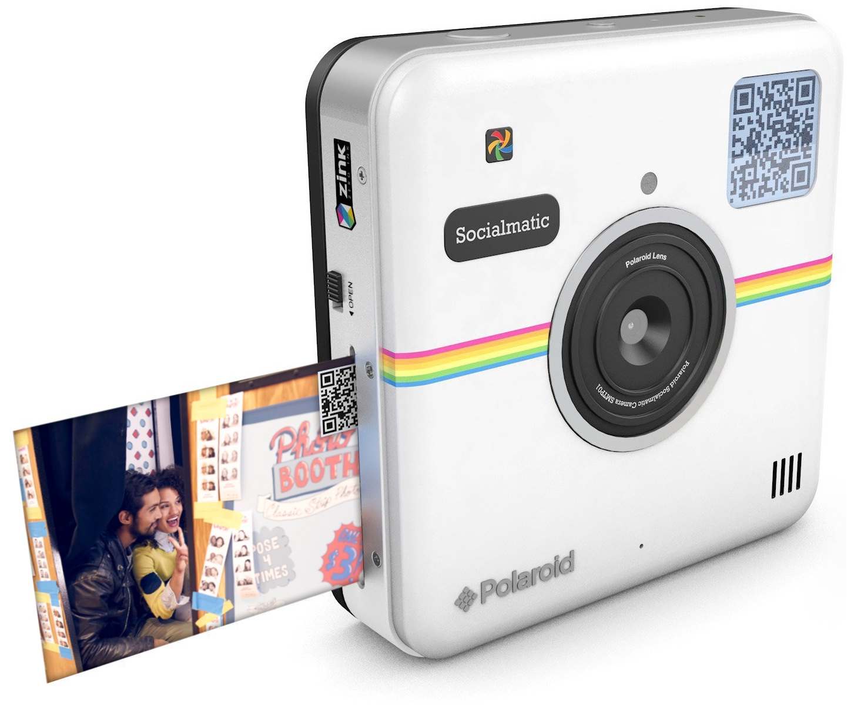

Slide 12
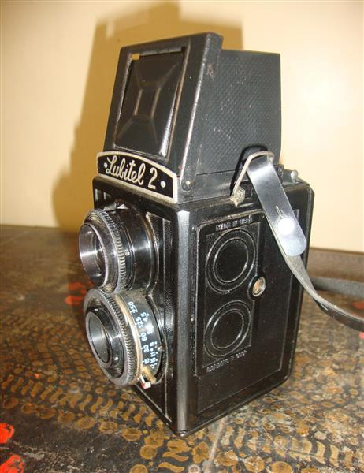

Slide 13
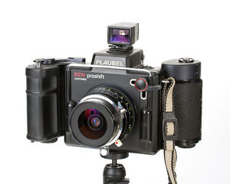

Slide 14
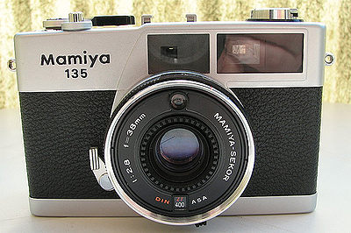

Slide 15
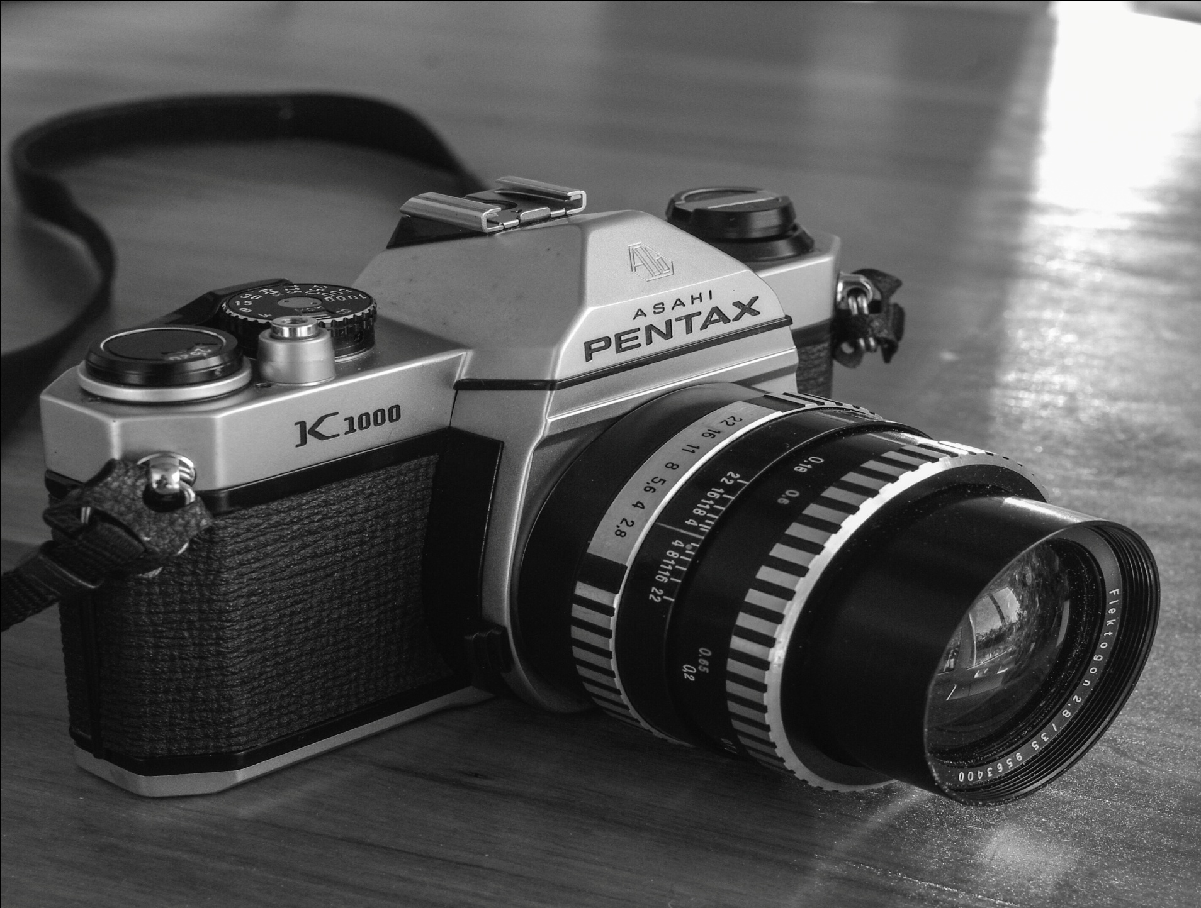

Slide 16
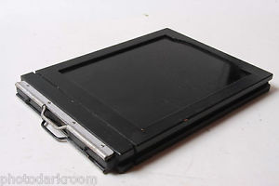

Slide 17
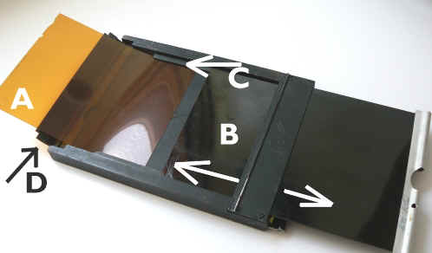

Slide 18
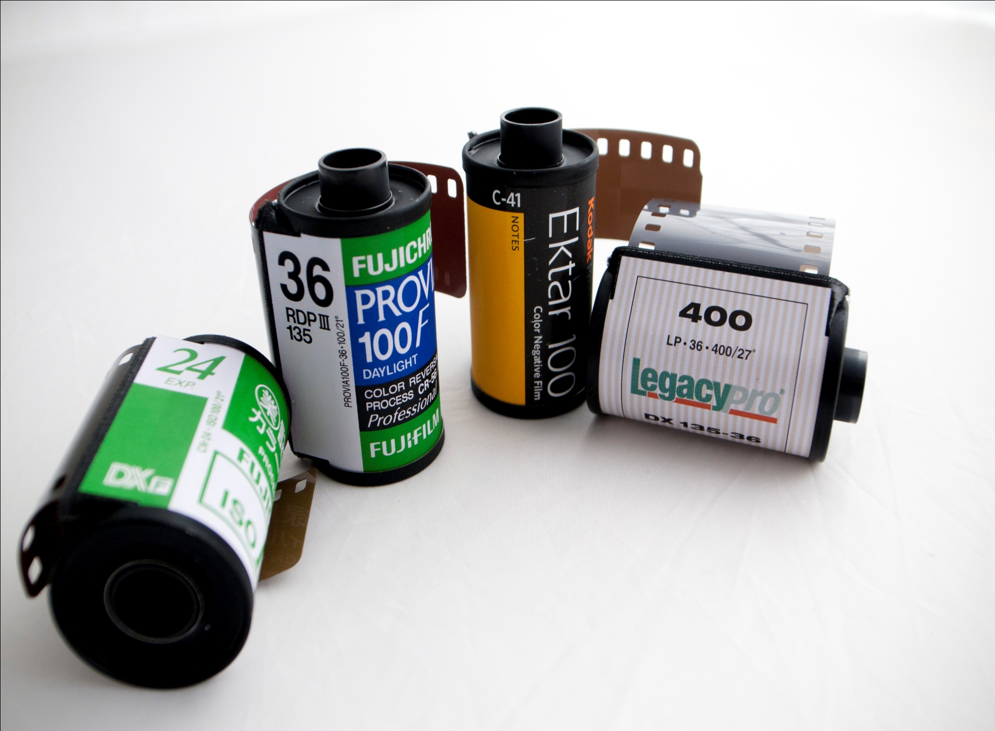

Slide 19
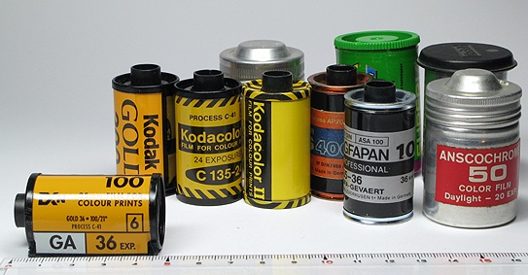

Slide 20
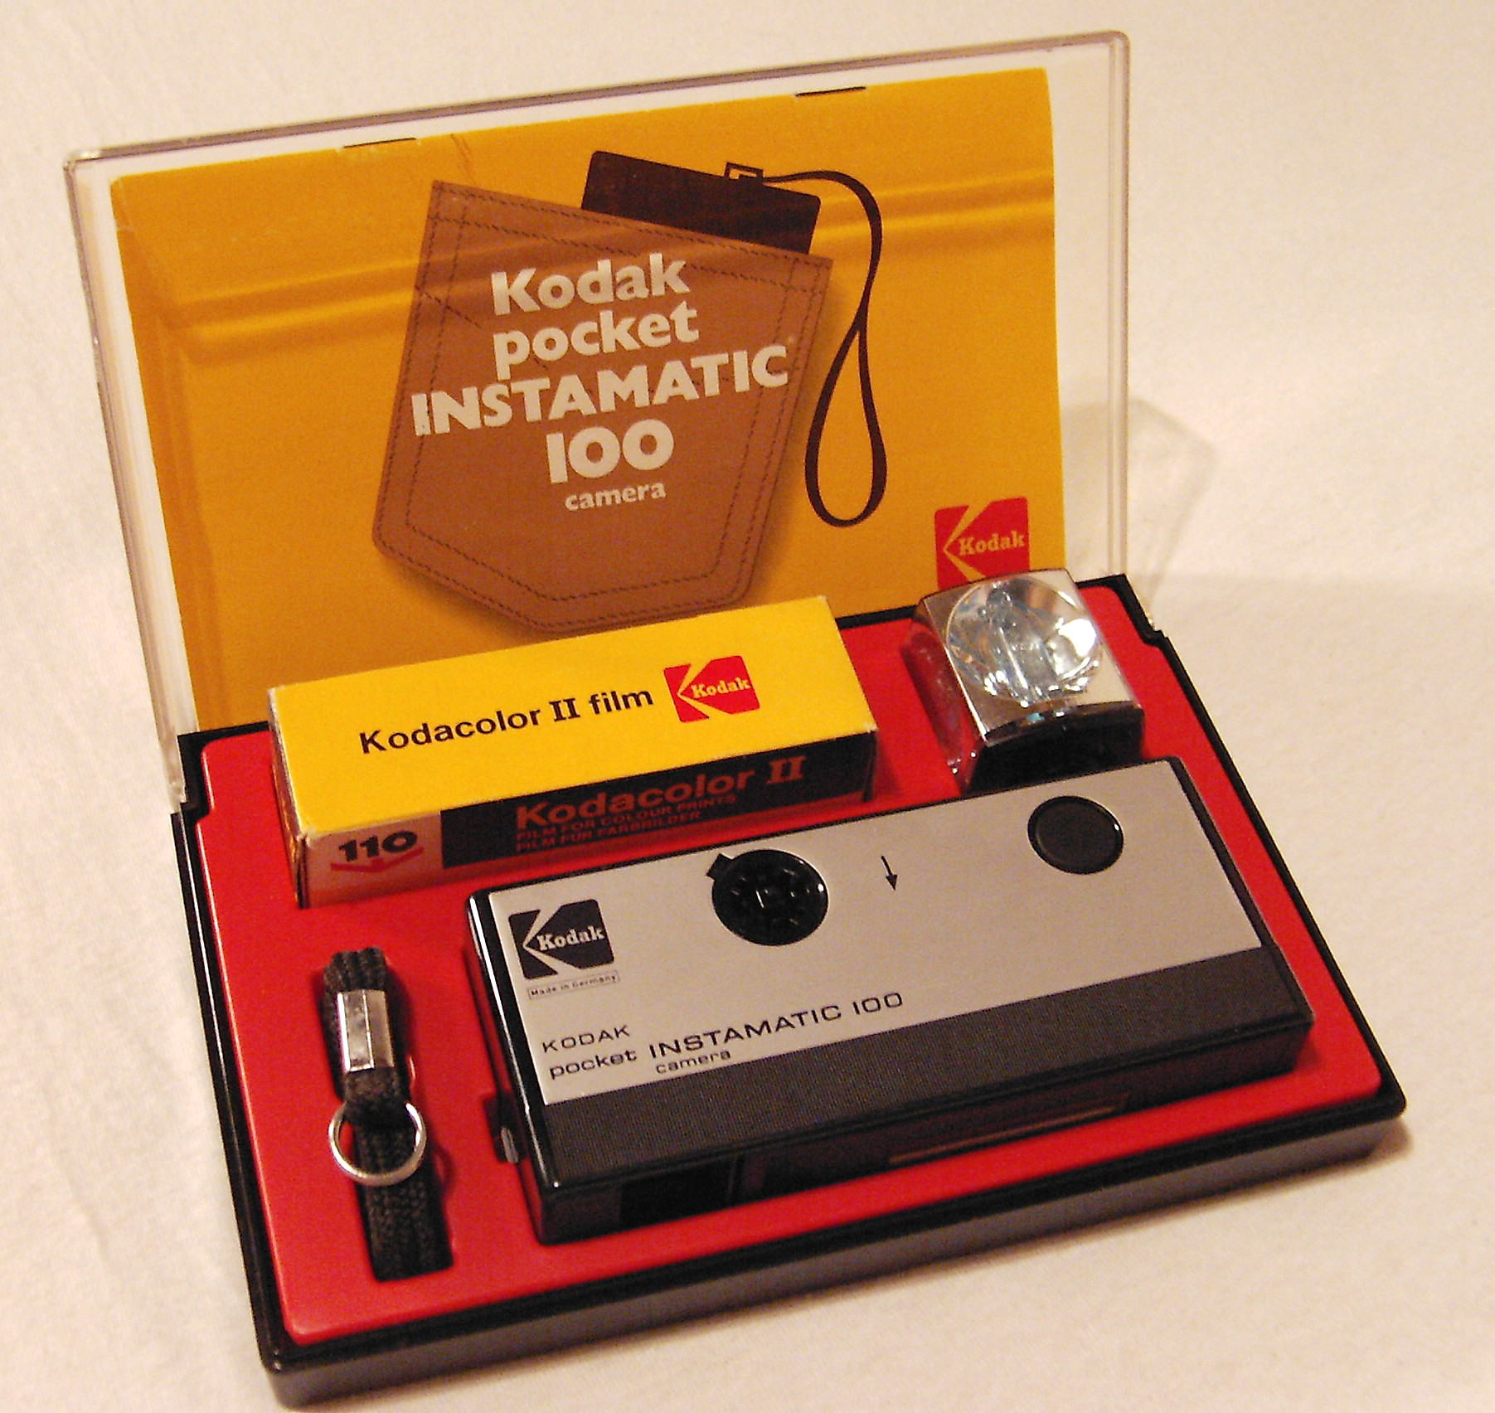

Slide 21
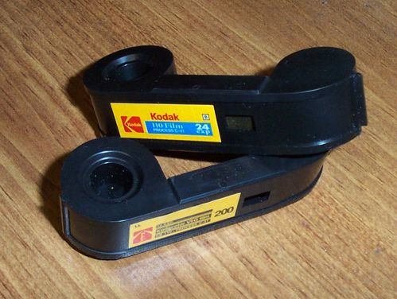

Slide 22
آشنایی مختصر با عکاسی
موارد مهم
کادر عکس ( قاب ) Frame
میزان نوردهی ( دیافراگم ) F
نورپردازی (انواع نور دهی)Lightinig
زمان نوردهی ( سرعت ) Speed
کیفیت عکس ( حساسیت ) ISO
موضوع ( سوژه ) Subject

Slide 23
آشنایی با انواع شاخه های عکاسی
عکاسی صنعتی
عکاسی ورزشی
عکاسی خبری
عکاسی هنری
عکاسی طبیعت
عکاسی ابنیه
عکاسی مدلینگ
عکاسی مستند
عکاسی پرتره
عکاسی کودک

Slide 24
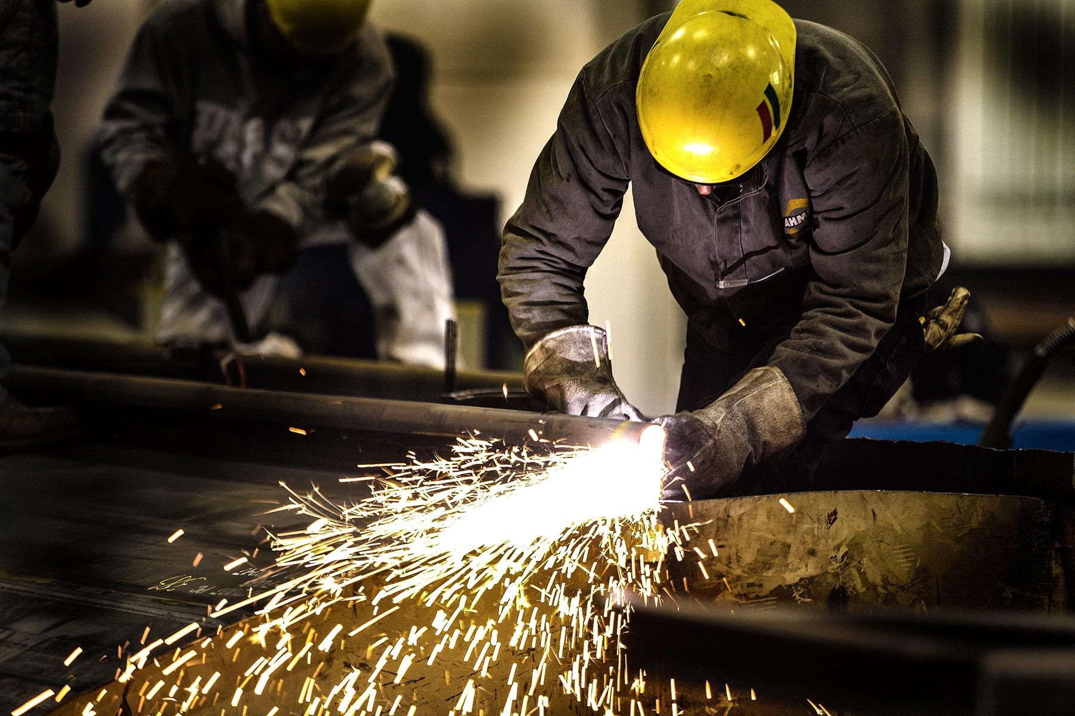

Slide 25
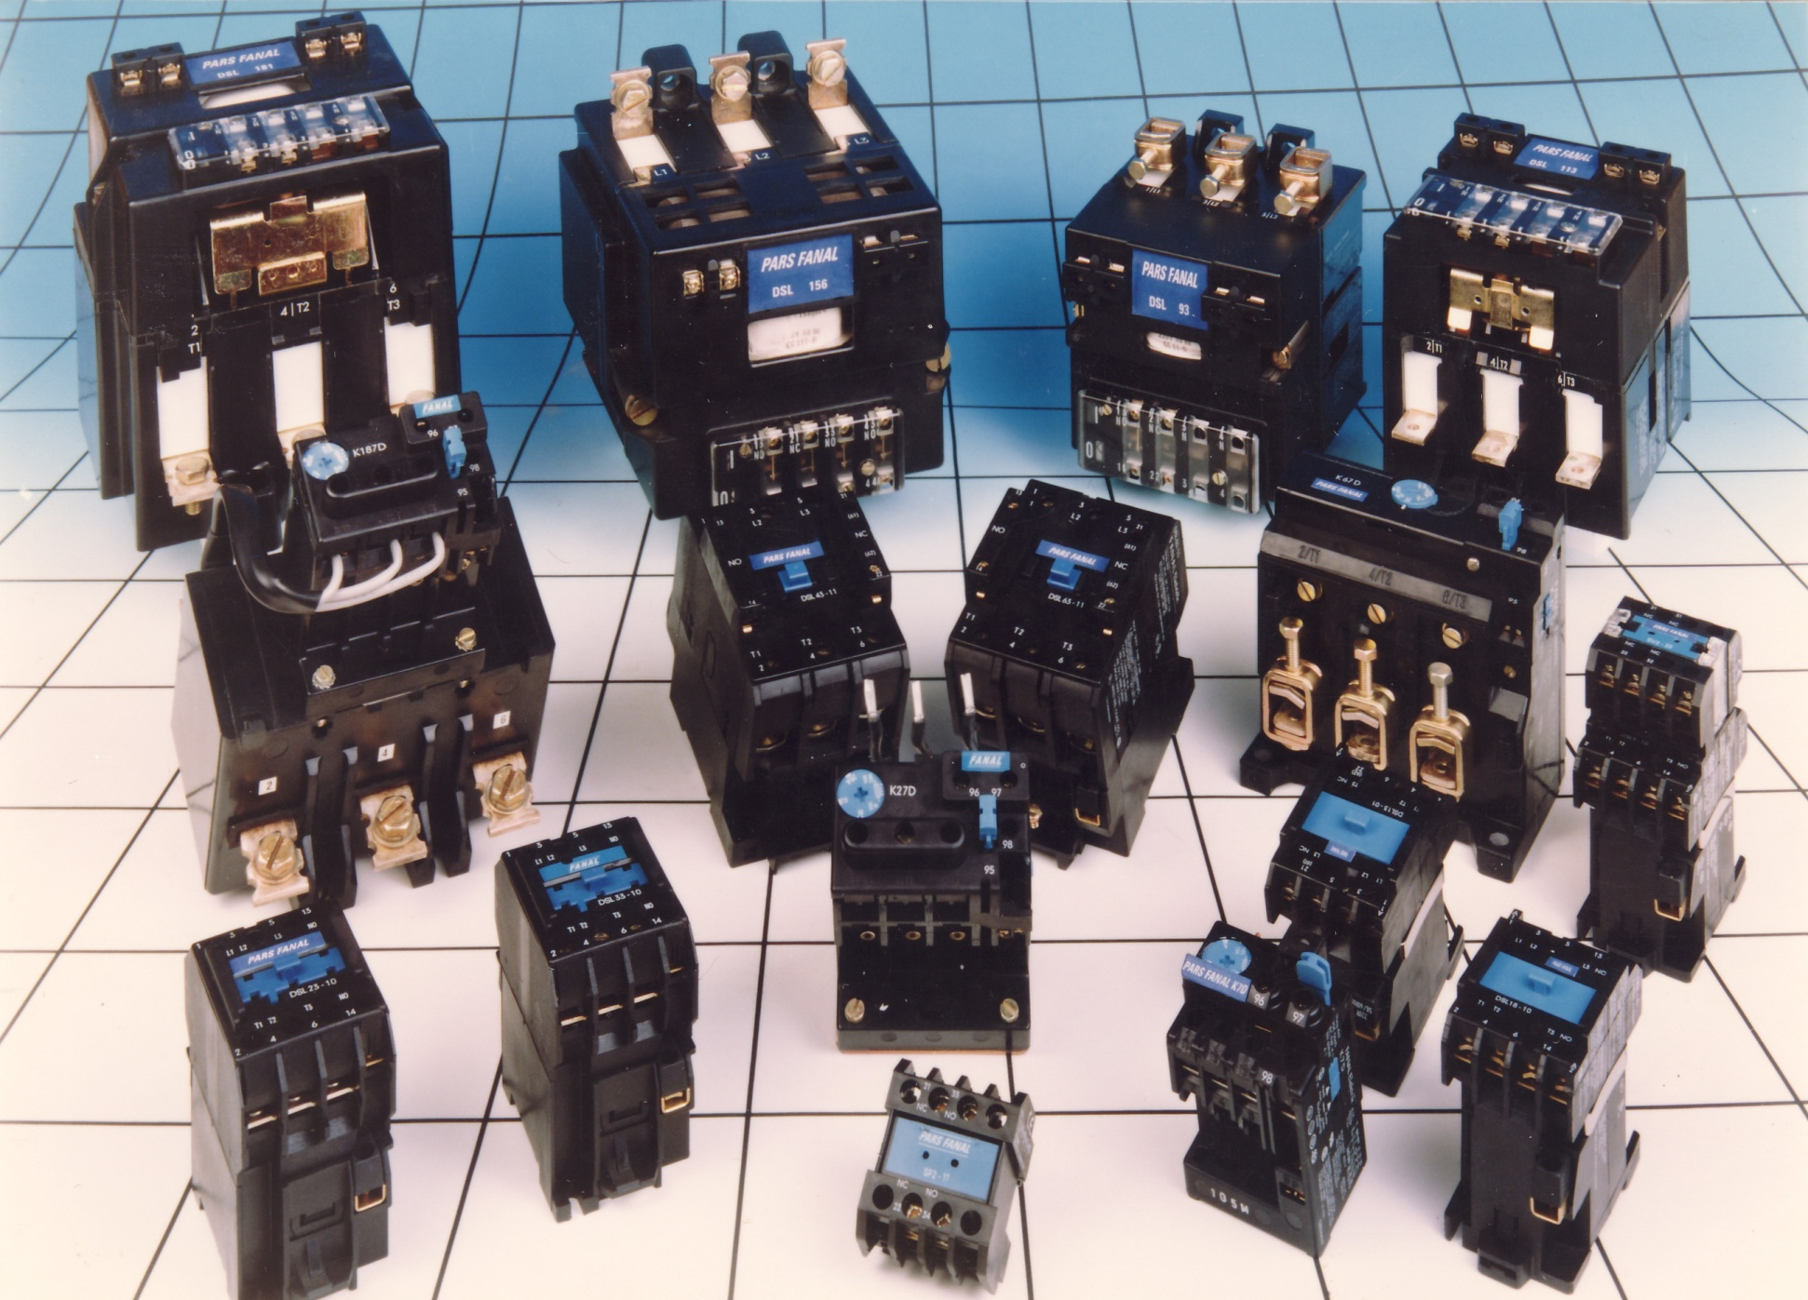

Slide 26
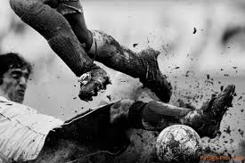

Slide 27
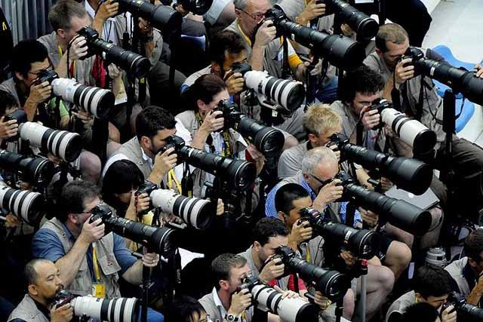

Slide 28
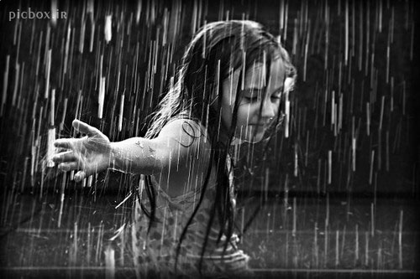

Slide 29
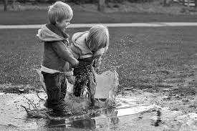

Slide 30
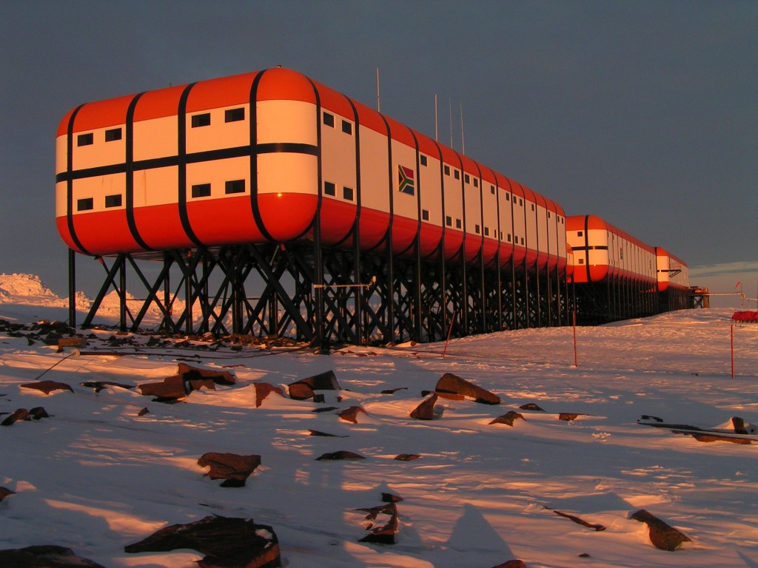

Slide 31
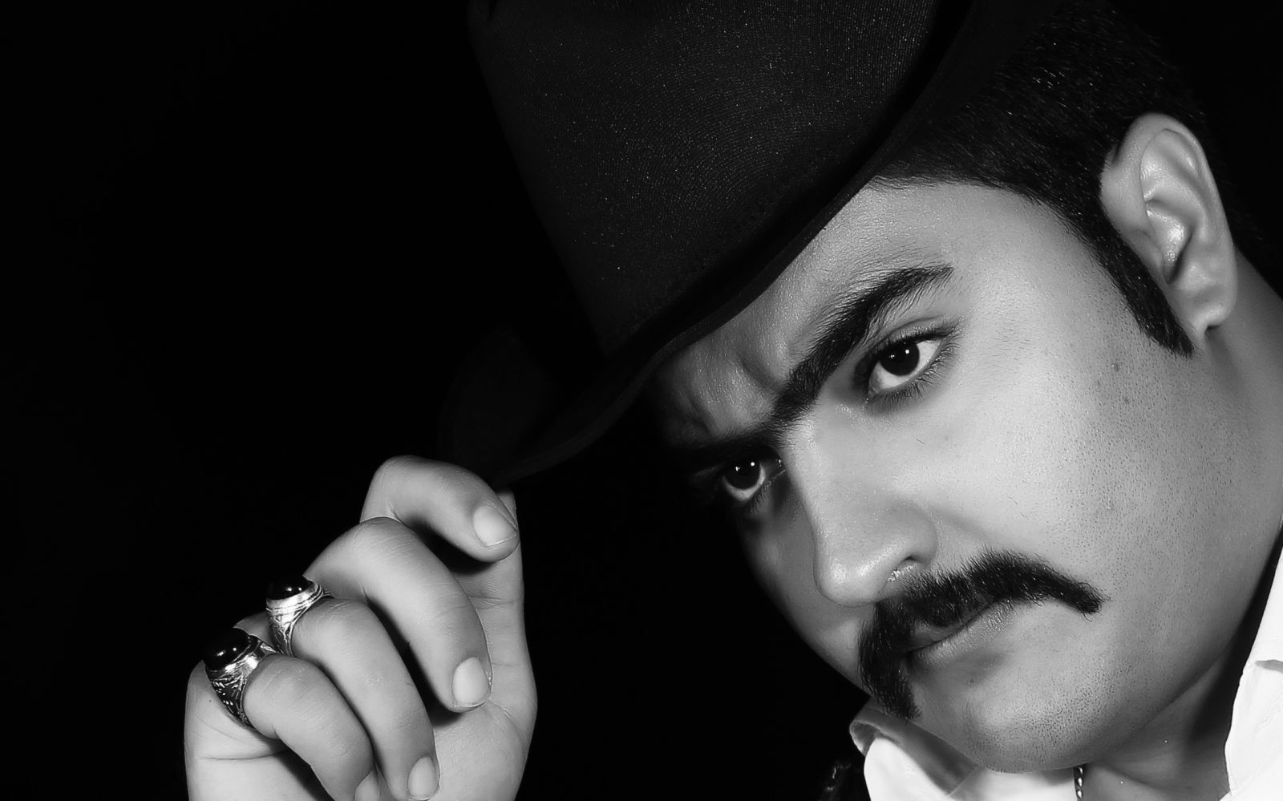

Slide 32
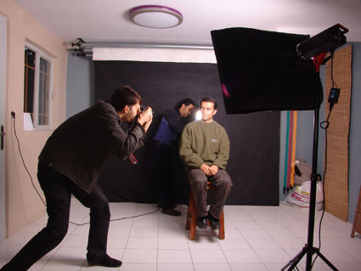

Slide 33
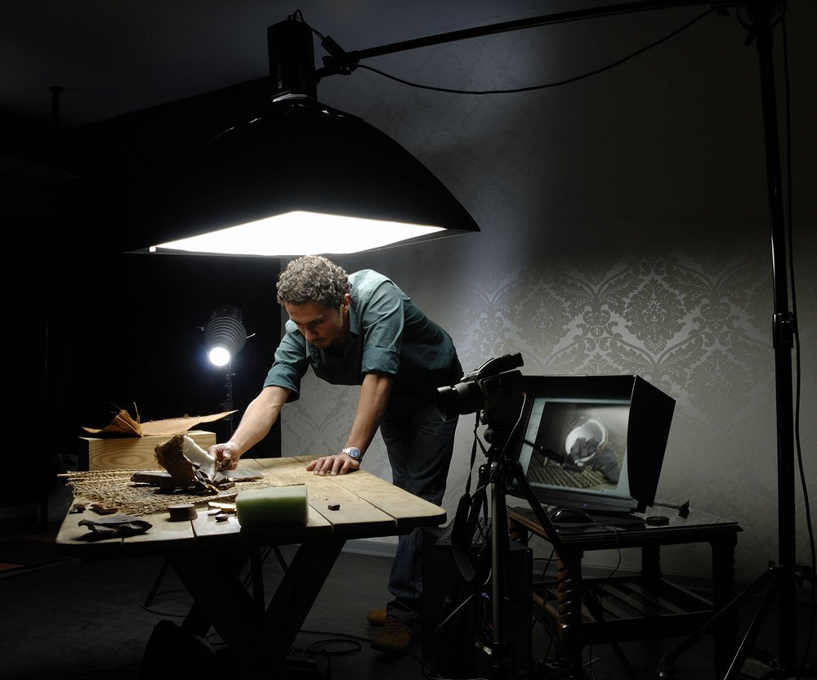

Slide 34
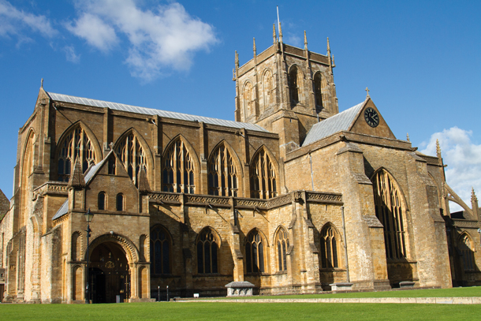

Slide 35
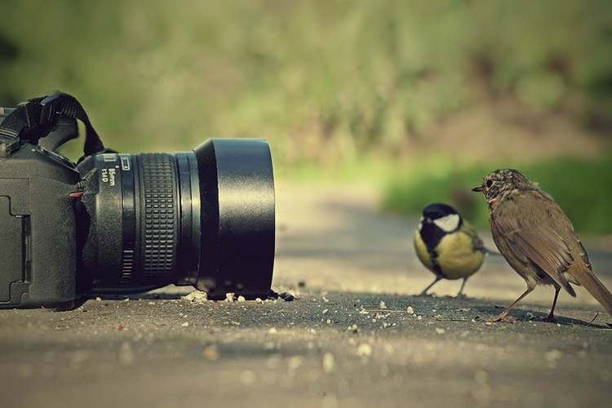

Slide 36
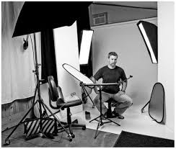

Slide 37
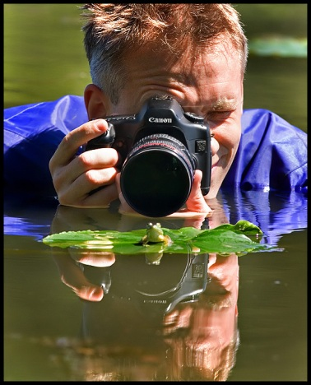

Slide 38
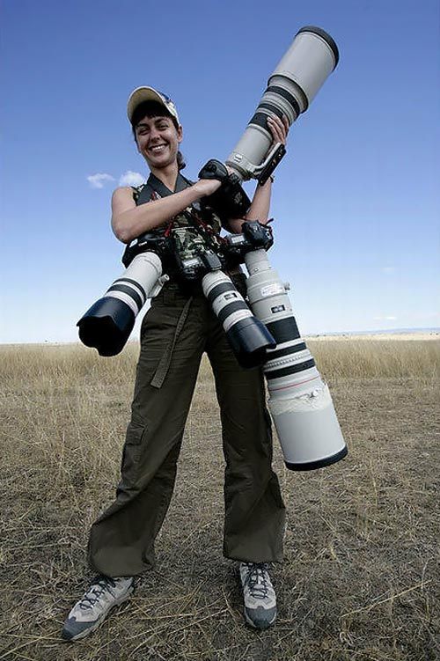

Slide 39


Slide 40


Slide 41
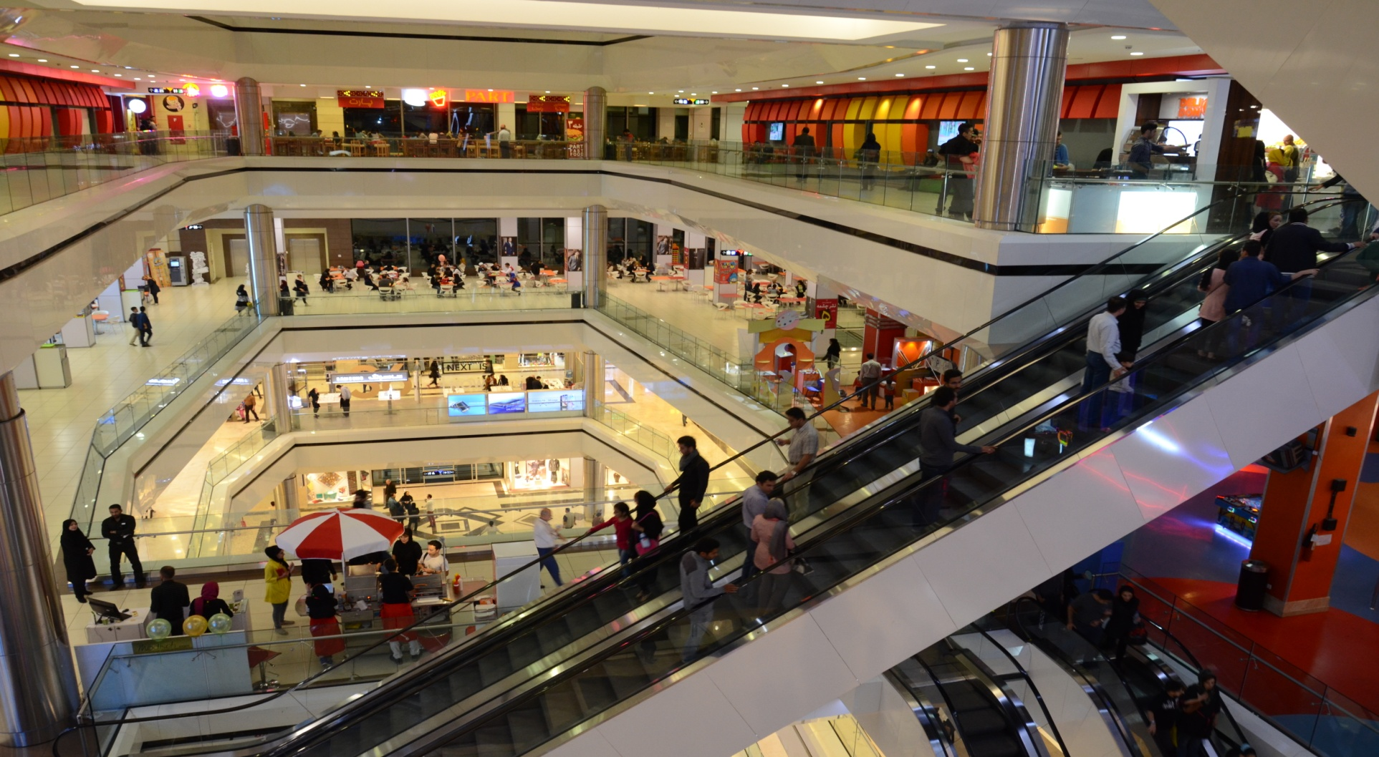

Slide 42
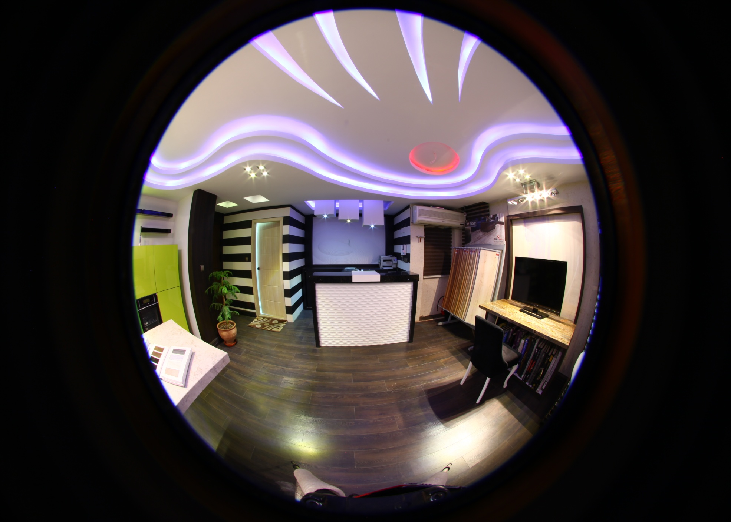

Slide 43
آشنایی مختصر با دوربین های دیجیتال
دوربین کانن.Connon
دوربین نیکون. Nikon
دوربین حاصل بلاد Hasselblad
دوربین لایکا Leica
مامی یا Mamiya
سینار Sinar

Slide 44
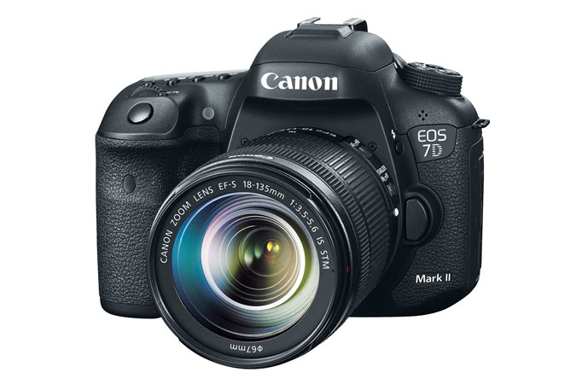

Slide 45
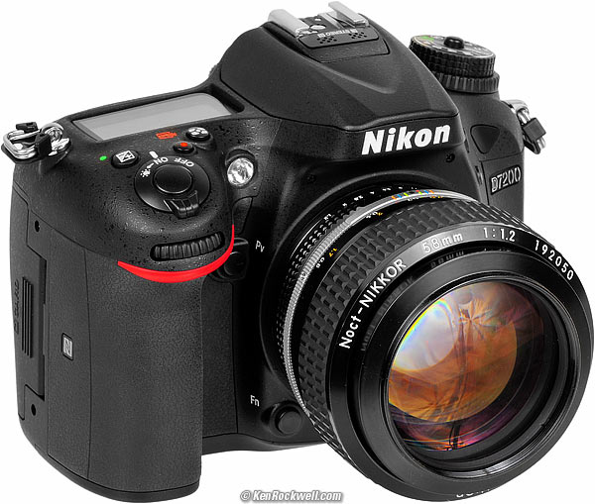

Slide 46
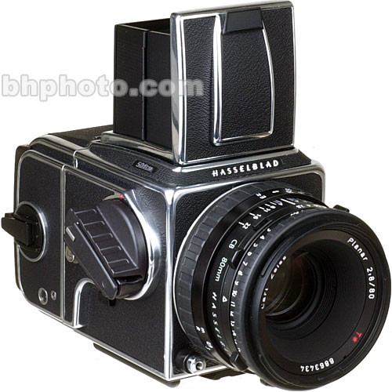

Slide 47
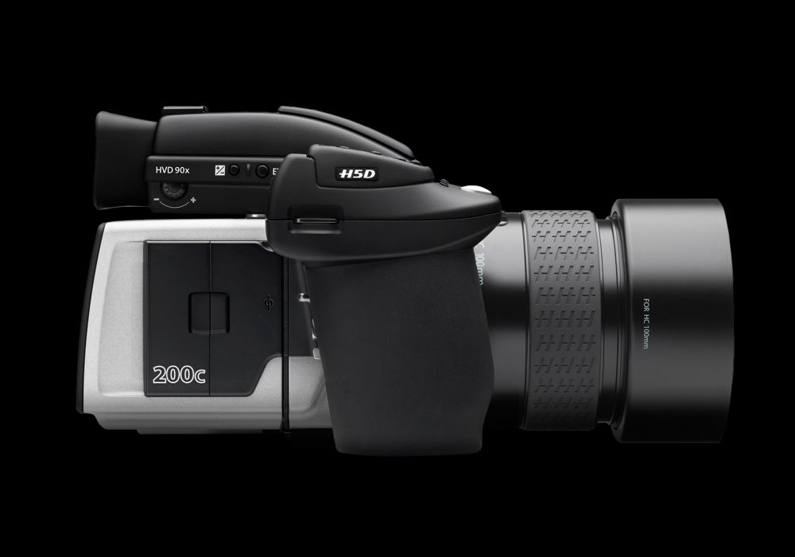

Slide 48
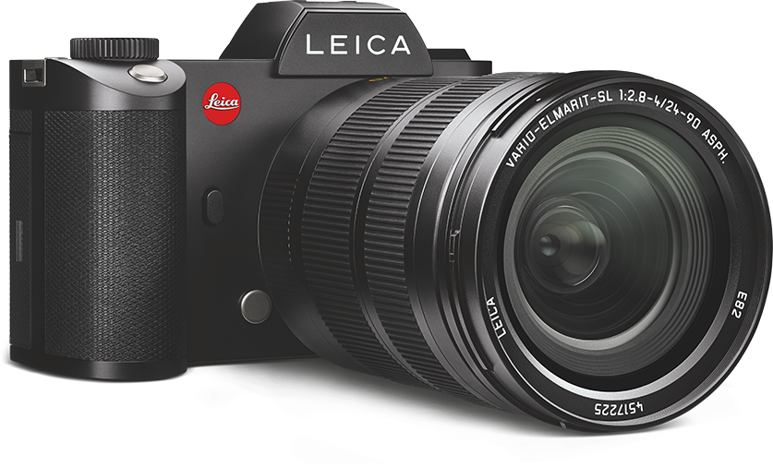

Slide 49
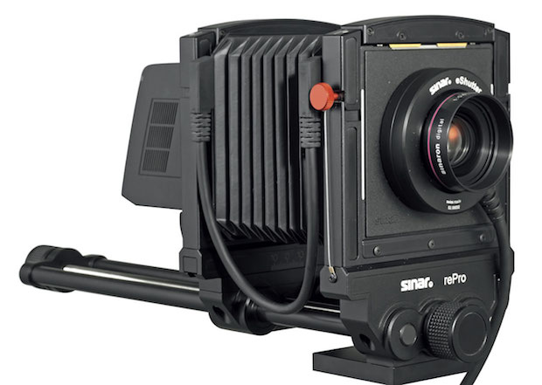

Slide 50
چند نکته درباره عکاسی
هنر عکاسی یک تجربه است.
ارز یابی یک عکس حرفه ای یا هنری بسته به صلیقه افراد متفاوت است.
لازمه گرفتن یک عکس خوب داشتن یک دوربین حرفه ای نیست.
با یک دوربین ساده معمولی هم میتوان یک عکس حرفه ای گرفت.
داشتن امکانات جنبی می تواند به گرفتن یک عکس حرفه ای کمک کند.
عکاسی یعنی نور و کادر.
عکاسی یعنی ثبت لحظات زنگی.
عکاسی یعنی خاطره.

Slide 51
تاثیر مثبت فناوری و تکنولوژی بر عکاسی
امکان دسترسی آسان و سریع به عکس .
امکان ایجاد عکس با ظرفیت بالا. ( پیکسل )
امکان ارسال عکس از طریق اینترنت و رسانه های گروهی .
امکان بررسی و حذف تصویر در داخل دوربین.
امکان عسکبرداری با سرعت بالا.
امکان چاپ سریع.
امکان چاپ عکس در اندازه های بزرگ ( 10X 15 متر ) و بالا تر .
امکان ارسال عکس از طریق دوربین به نقاط دور دست . (خبری).
امکان نگهداری و ذخیره عکس در حجم های بالا.
امکان عکسبرداری با کیفیتهای بسیار بالا.

Slide 52
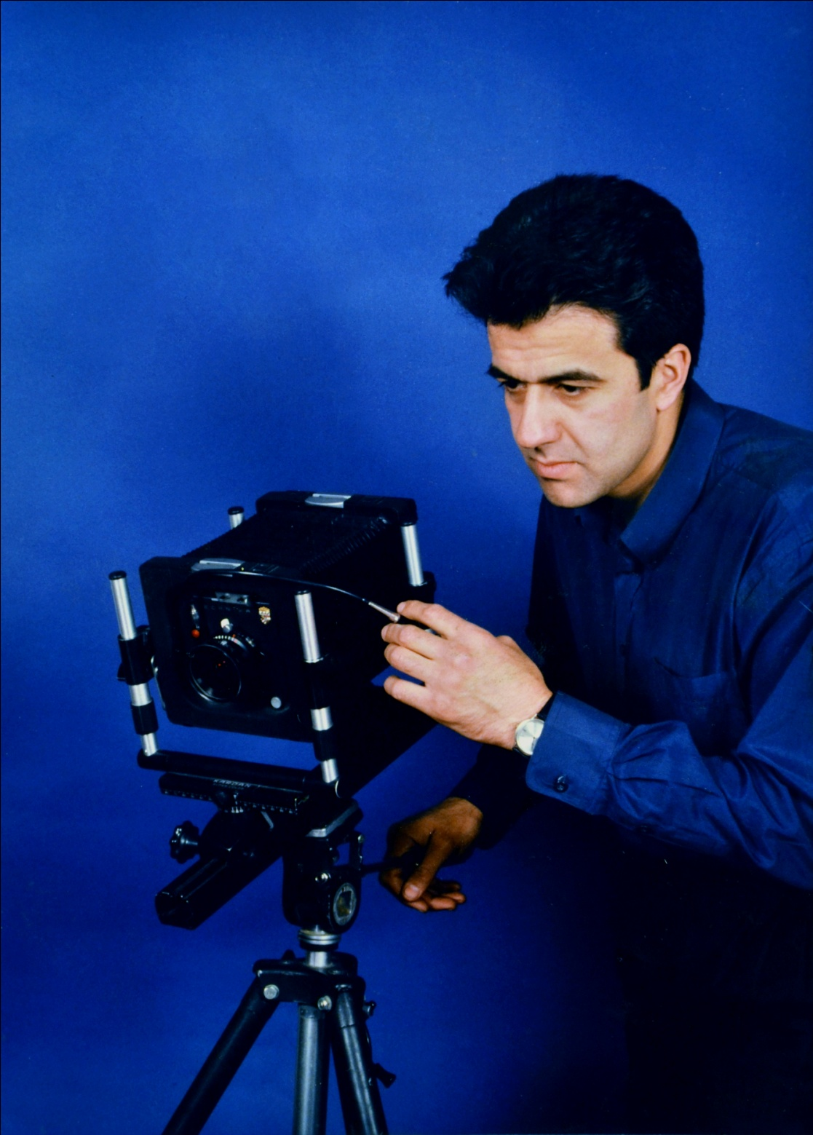
Business_photo_art
Mehrdad Abedini
Industrial
Sport & News
PhotagraPher
09121719692
M_abedini1967@yahoo.com
Business-photo-art .blog.ir
Instagaram:Business_photo_art

Slide 53
با تشکراز سرکارخانم استاد قنبری
و سرپرستی دانشگاه علمی کار بردی سروش واحد 17

